Slide 1
UCZYMY INNYCH Wild animals – poznajemy nazwy dzikich zwierząt.
mgr Justyna Dziubak - Sobiechowska

Slide 2
Do wykonania pierwszego zadania metodą „Uczymy innych” zgłosiło się troje uczniów z klasy VI c – Karol Madura, Karolina Madura i Wiktoria Rutkowska.
Odbiorcami byli uczniowie klasy II d (24 osoby) ze Szkoły Podstawowej nr 4 w Chojnowie.
W listopadzie w tym roku szkolnym (dwa czwartki) odbyły się dwie lekcje z tego cyklu.
Celem szczegółowym lekcji było zapoznanie uczniów z nazwami nowych zwierzątek w języku angielskim: słoń (elephant), hippo (hipopotam), monkey (małpa), papuga (parrot), giraffe (żyrafa), wąż (snake), lew (lion), krokodyl (crocodile) oraz wyćwiczenie wymowy nowo poznanych zwierząt.

Slide 3
Na lekcji dzieci miały poznać nazwy ośmiu zwierzątek. Karolina, Karol i Wiktoria zapoznali drugoklasistów z nazwami zwierząt za pomocą przygotowanych flashcards (obrazki wyszukano w Internecie). Karol zaprezentował prezentację w Power Point. Następnie odbyło się szereg gier, zabaw językowych, utrwalających poznane słówka (tutaj naprzemiennie prezentowane i kontrolowane przez Karola, Karolinę i Wiktorię).
Karol zaprezentował swoje gumeczkowe zwierzątka i pokazał, jak zrobić zwierzątka z gumeczek.

Slide 4
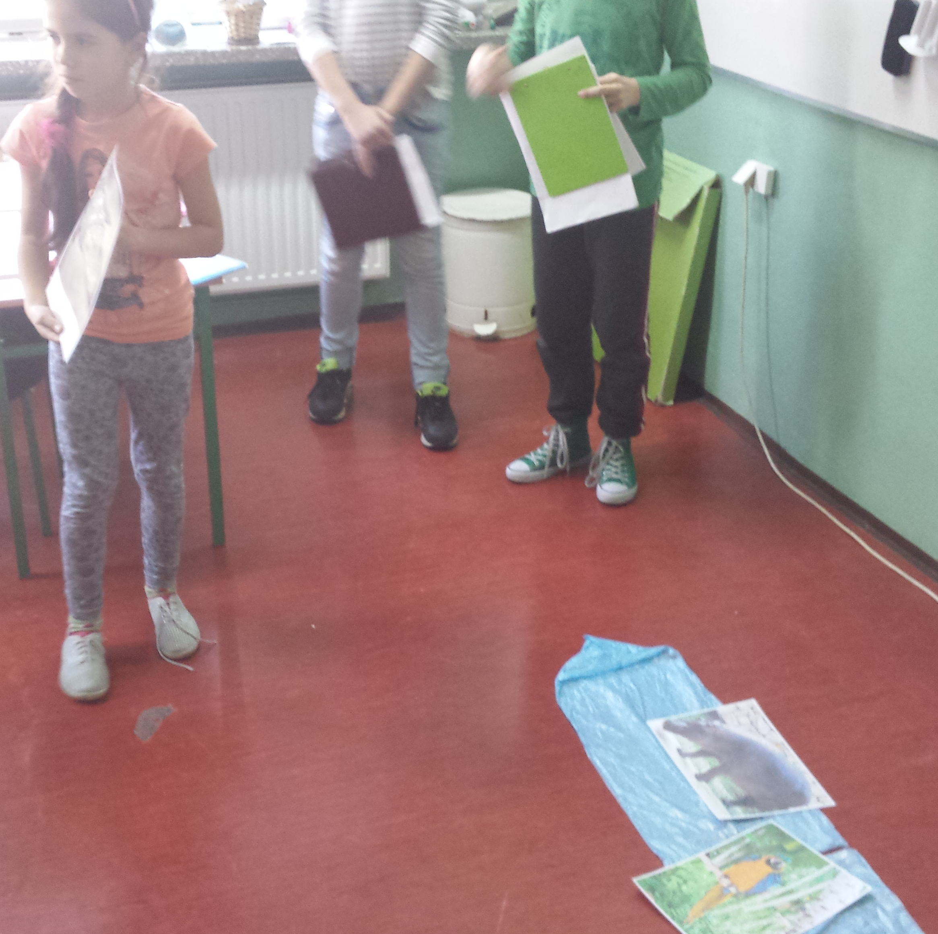
Zabawy ze zwierzątkami w języku angielskim.
Na tablicy zostały rozwieszone obrazki z poznanymi wcześniej wyrazami. Uczeń z klasy VI stoi przy tablicy i prosi resztę, aby zamknęła oczy. Następnie zabiera jeden obrazek, a pozostali muszą odgadnąć, co zniknęło.
Dzieci dostają piłeczki z przyklejonymi napisami poznanych zwierząt. Dzieci ustawiają się w kole. Nauczyciel włącza muzykę, dzieci podają pomiędzy sobą piłeczki. Kiedy muzyka ucichnie uczniowie przestają podawać sobie piłki. Uczniowie, którzy trzymają piłki muszą odczytać nazwę zwierzątka z piłki. Jeśli uczeń nie umie, odpada z gry.
Na podłodze rozłożona jest rzeka (obok siebie niebieskie foliowe worki), a na nich leżą karty z poznanymi zwierzątkami, które pływają w białych łódkach (białe kartki papieru). Uczeń ma za zadanie pomóc zwierzątkom przepłynąć na drugi brzeg rzeki. Musi po kolei mówić na głos poprawnie nazwy poznanych zwierząt. Jeśli nie poda choćby jednego, wszystkie zwierzęta toną, a uczeń nie kończy gry z wynikiem pozytywnym.
Zdjęcie wykonała Justyna Dziubak-Sobiechowska

Slide 5
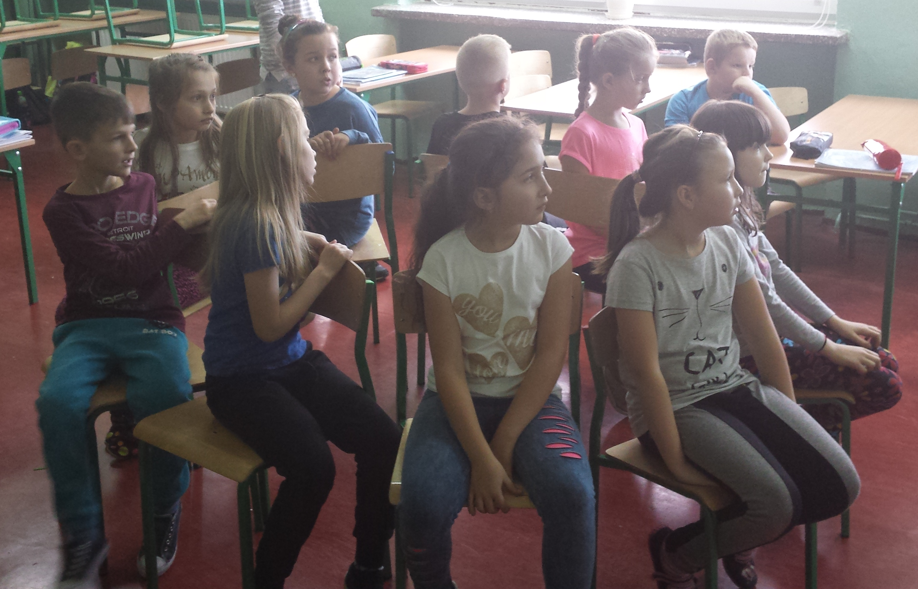
Magiczny krąg Ustawiamy w kręgu krzesła. Krzeseł jest o jedno mniej niż uczniów. Uczeń z klasy VI czyta różne wyrazy w języku angielskim. Jeśli padnie wyraz – poznane zwierzątko, każdy uczeń z klasy II stara się usiąść na krześle. Gracz, dla którego zabraknie miejsca, odpada.
Uczennica z klasy VI rzuca piłkę i mówi nazwę poznanego na lekcji zwierzątka. Uczeń, który łapie piłkę odrzuca ją, mówiąc nazwę zwierzątka po polsku. Jeśli nie powie poprawnie lub nie złapie piłki, odpada z gry.
Kolejna zabawa z piłką – uczniowie mają za zadanie złapać piłkę ze wszystkimi poznanymi zwierzątkami za wyjątkiem np. monkey. Jeśli złapie, gdy wypowiedziane jest monkey, odpada z gry. Co jakiś czas zmieniamy wyraz, z którym nie można złapać piłki.
Zdjęcie wykonała Justyna Dziubak-Sobiechowska

Slide 6
Król zwierząt Jedno dziecko zostaje Królem Zwierząt. Pozostałe otrzymują kartoniki z numerami i rysunkami zwierząt. Na hasło dzieci rozbiegają się po sali i chowają się. Król wywołuje jakiś numer. Wywołane dziecko odzywa się głosem zwierzęcia, którego rysunek dostało. Król musi odgadnąć, co to za zwierzę. Jeśli król zgadł – dziecko wychodzi z kryjówki i zostaje królem, jeśli nie, król woła nowy numer.
Guessing game Uczennica z klasy VI przygotowała kartkę z bloku technicznego, w którym wycina otwór o średnicy około 4 cm. Przygotowaną kartkę nakłada na różnego typu obrazki (flashcards ze zwierzątkami poznanymi na lekcji) tak, że widoczny jest tylko fragment danego obrazka. Uczennica zadaje pytanie What is it? Guess!. Zadaniem ucznia z klasy II jest nazwanie przedmiotu znajdującego się na obrazku.
Zdjęcie wykonała Justyna Dziubak-Sobiechowska

Slide 7
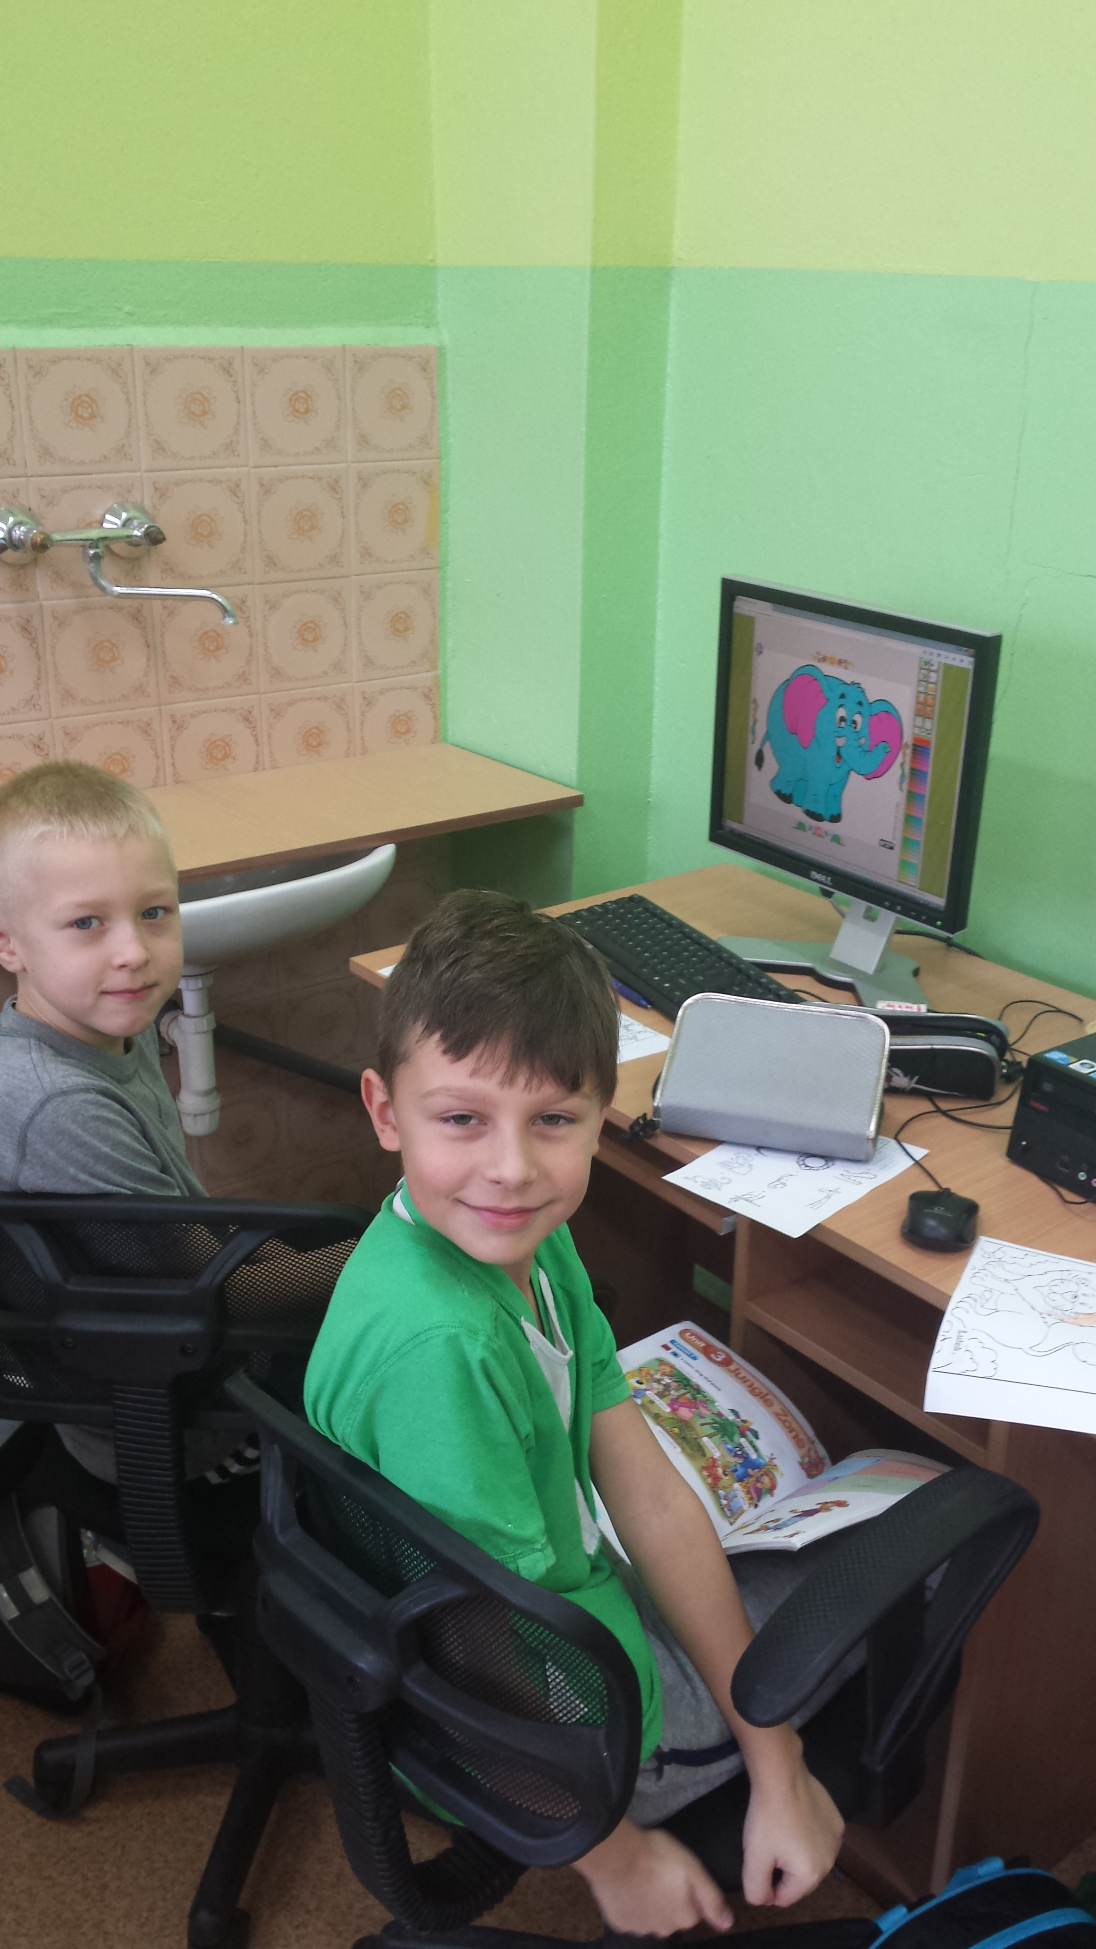
W czasie zajęć uczniowie korzystali z Internetu, tablicy interaktywnej i komputerów. W czasie drugiej lekcji z tego cyklu, uczniowie kolorowali kolorowanki w programie komputerowym na komputerach w szkolnej pracowni komputerowej.
Uczniowie z klasy II szybko nauczyli się nowych słówek, co było widać jak dobrze wykonywali zadania, powtarzali nazwy zwierząt. Na drugiej lekcji wszyscy dobrze rozwiązali krzyżówkę dotyczącą nazw nowo poznanych zwierzątek. Pozwoliła uczniom z klasy VI dać oceny uczniom klasy II (były same piątki, tylko kilka z nich z minusami).
Zdjęcie wykonała Justyna Dziubak-Sobiechowska

Slide 8
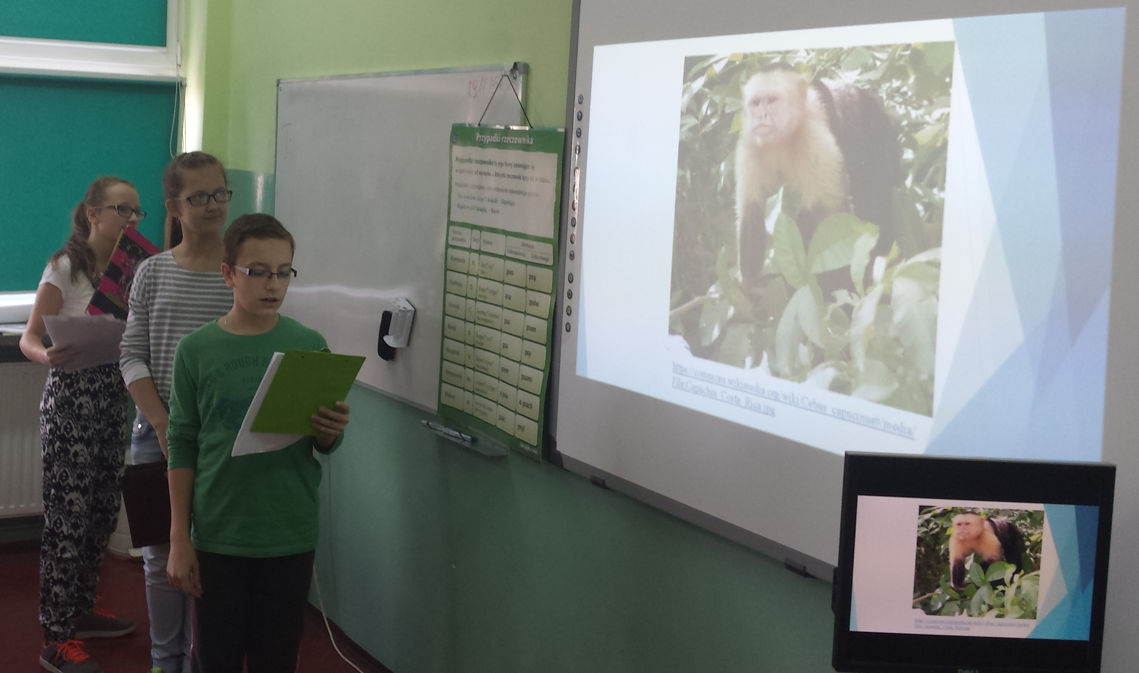
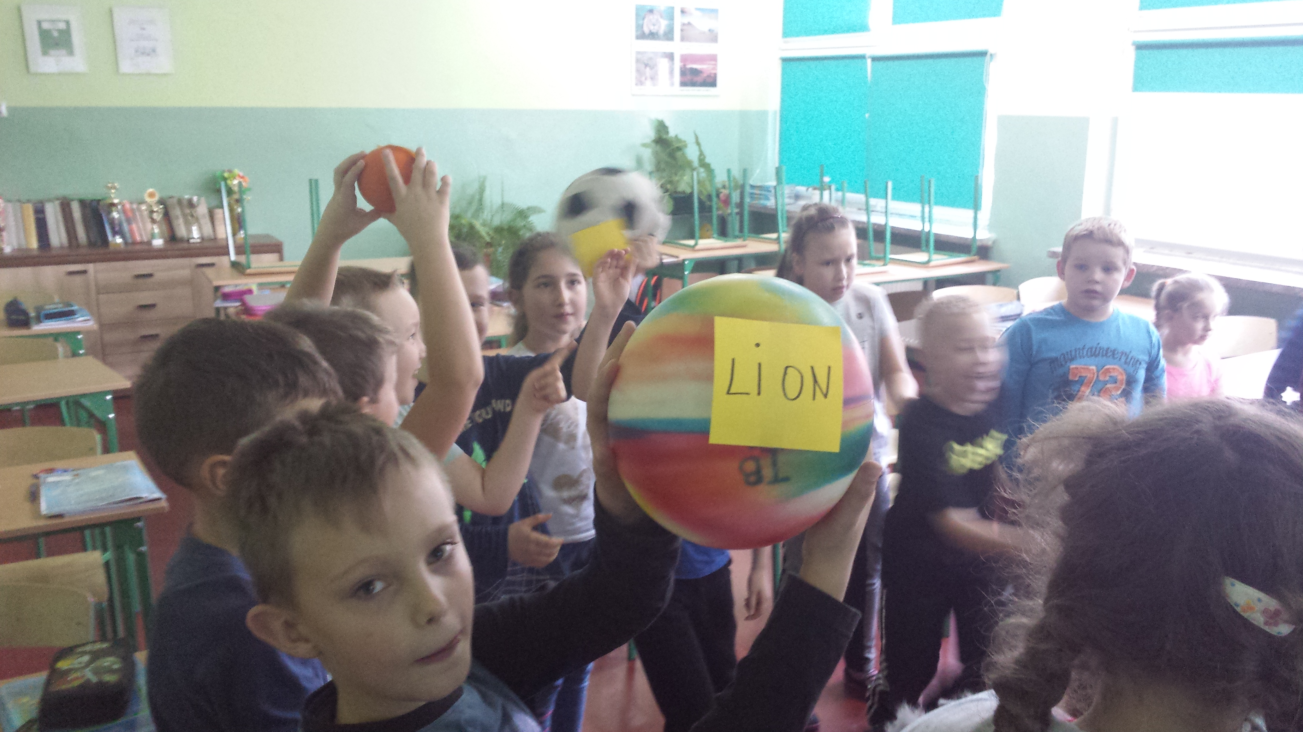
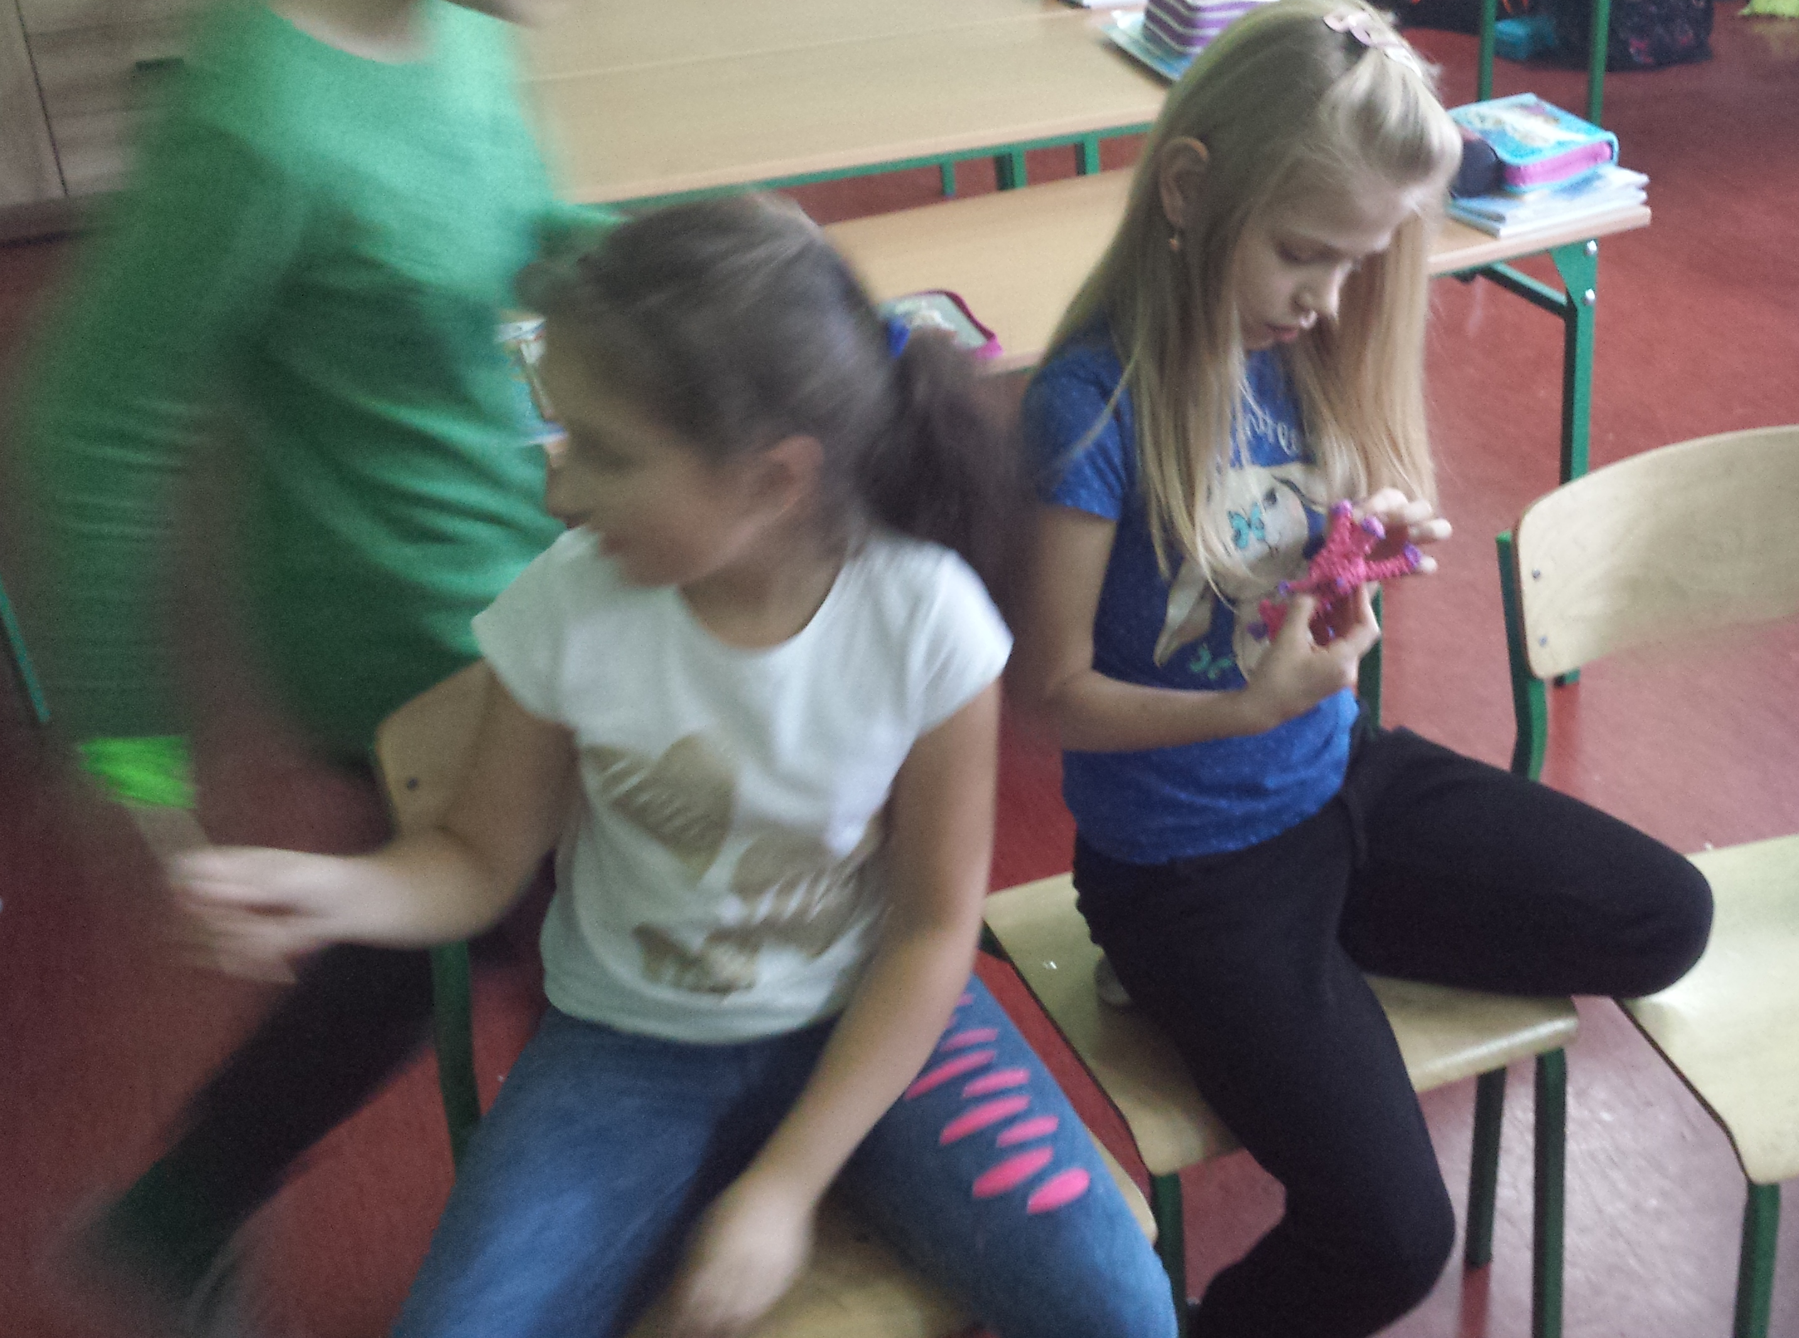
Zdjęcia wykonała Justyna Dziubak-Sobiechowska

